Slide 1


CISP-PTE Web 安全基础(5) – 文件处理漏洞
主讲：

Slide 2
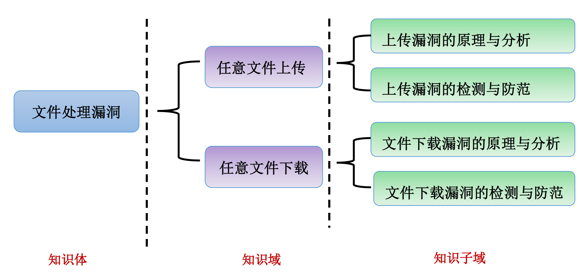
文件处理漏洞

Slide 3
任意文件上传

Slide 4
任意文件上传
通过本知识域，我们会：
上传漏洞的原理
了解任意文件上传漏洞产生的原因
了解服务端语言对上传文件类型限制方法
上传漏洞的检测与防范
了解任意文件上传漏洞的危害
掌握上传漏洞的检测思路和修复方法

Slide 5
任意文件上传漏洞产生的原因
Web应用程序在处理用户上传的文件操作时，如果用户上传文件的路径、文件名、扩展名成为用户可控数据，就会导致直接上传脚本木马到web服务器上，直接控制web服务器。
文件上传时检查不严。
没有进行文件格式检查。
在客户端进行了格式检查 – 很容易绕过
一些应用虽然在服务器端进行了不严格的黑／白名单检查
忽略大小写，将.php改为.Php即可绕过检查
忽略了%00截断符， xxx.php%00.jpg保存时变成xxx.php
只对文件类型（Content-Type）进行检查
文件上传后修改文件名时处理不当 - 允许用户修改文件名后缀
Notes:
关于检查文件类型，不是检查文件后缀，而是检查HTML语言中的type。（参考HTTP中POST上传文件方法）
type一般是浏览器根据文件类型自动更改。
当我们上唇文件时，上传的是.php文件，但type使用工具更改为图片，有可能被服务器误认为是图片来存储。

Slide 6
HTTP请求 – POST（续）
混合模式
有文件上传时常用的方法。可以接受同时提交不同类型的数据
表单中，可以把类型更改为file就可以上传文件
<input type="file" name="file" id="file" />
类型后面一般会跟boundary来告知数据区域分隔符
每个数据都可以单独说明数据类型
获取文件时，可以使用相应参数：
PHP代码如下：
$_FILES["file"]["name"] - 文件名
$_FILES["file"]["type"] - 类型
$_FILES["file"]["size"] - 文件大小
$_FILES["file"]["tmp_name"] - 临时文件路径
Notes:
混合模式一般是用来传输文件。后面会跟boundary=__xxxx__来进行每个参数的分割。
POST /upload_file.php HTTP/1.1
Content-Type: multipart/form-data; boundary=------WebKitFormBoundaryRTP6hG23yFYrExfg
Host: 192.168.0.105
Connection: close
User-Agent: Paw/2.2.5 (Macintosh; OS X/10.12.2) GCDHTTPRequest
Content-Length: 101
------WebKitFormBoundaryRTP6hG23yFYrExfg
Content-Disposition: form-data; name="arg1"
value1
------WebKitFormBoundaryRTP6hG23yFYrExfg
Content-Disposition: form-data; name="file"; filename="python.txt"
Content-Type: text/plain
多线程
xxxxx
------WebKitFormBoundaryRTP6hG23yFYrExfg
Content-Disposition: form-data; name="file2"; filename="mails.zip"
Content-Type: application/zip
xxxxx
------WebKitFormBoundaryRTP6hG23yFYrExfg--

Slide 7
服务端语言对上传文件类型限制方法
对文件类型进行限制（Content-Type)
此类设置，很容易被绕过。直接使用burpsuite等软件更改为允许的类型
对文件名后缀进行限制（黑名单，白名单）
可能使用%00等截断方式绕过
使用大小写方式绕过黑名单

Slide 8
任意文件上传漏洞危害
上传任意文件，可能会造成
文件是一个webshell，可以任意执行系统命令
与后台数据库链接，任意执行数据库命令
把本服务器当作跳板，访问局域网内任意服务器
任意文件上传漏洞可能会让用户完全控制本机，直接获取登陆权限。

Slide 9
任意文件上传漏洞检测方法 - 检测代码
检测点：
检测所有可以上传漏洞的页面
检测方法：
是使用什么方式来限制文件类型
后缀名
Content-Type
是否对文件名进行重命名
是否允许用户重命名文件名

Slide 10
任意文件上传漏洞检测方法 - 检测功能
检测点：
检测所有可以上传漏洞的页面
上传检测方法：
尝试上传多后缀文件，并查看时候能被截断
a.php.jpg
尝试上传文件，与Content-Type不符
尝试更改文件名
检测方法
是否能执行之前上传漏洞里的代码

Slide 11
如何防御任意文件上传漏洞
文件上传的目录设置为不可执行
判断文件类型
不仅仅是Content-Type 来进行判断，也需要对后缀名进行判断
使用白名单策略
对于图片处理，使用resize（或类似）函数来破坏源代码
使用随机数来存储文件
防止.php.jpg等多后缀引起的漏洞
单独设置文件服务器的域名
这个服务器，不能运行任何动态网页
只能静态访问HTML、图片等

Slide 12
任意文件下载

Slide 13
任意文件下载
通过本知识域，我们会：
文件下载漏洞的原理
了解什么是文件下载漏洞
掌握通过文件下载漏洞读取服务端文件的方法
任意文件下载漏洞的检测与防护
掌握能够通过代码审计和测试找到文件下载漏洞
掌握修复文件下载漏洞的方法

Slide 14
文件下载漏洞概念
一些网站由于业务需求，往往需要提供文件查看或文件下载功能，但若对用户查看或下载的文件不做限制，则恶意用户就能够查看或下载任意敏感文件，这就是文件查看与下载漏洞
下载服务器任意文件，如脚本代码、服务及系统配置文件等 可用得到的代码进一步代码审计，得到更多可利用漏洞

Slide 15
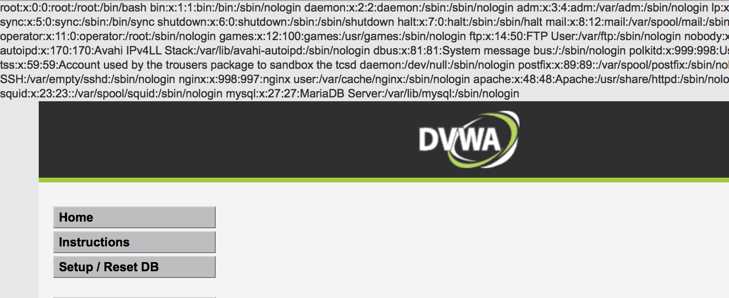
通过文件下载漏洞读取服务端文件的方法
查找漏洞点：
http://mydvwa.com/dvwa/vulnerabilities/fi/?page=file3.php
把文件更改为要查看的文件
http://mydvwa.com/dvwa/vulnerabilities/fi/?page=/etc/passwd
返回：

Slide 16
如何查找任意文件下载漏洞
查找传入文件名的参数
导入文件等参数，要是直接输入文件名，就有可能有注入点
注意如下几个参数名：
RealPath，FilePath，filepath，Path，path，inputFile，url，urls，Lang，dis，data，readﬁle，filep，src，menu，META-INF，WEB-INF
代码中如何查找漏洞：
PHP为例，有如下等代码，就有可能存在任意文件下载漏洞
readfile
fopen
file_get_contents

Slide 17
敏感文件路径 - Window
Windows：
C:\boot.ini //查看系统版
C:\Windows\System32\inetsrv\MetaBase.xml //IIS配置文
C:\Windows\repair\sam //存储系统初次安装的密码
C:\Program Files\mysql\my.ini //Mysql配置
C:\Program Files\mysql\data\mysql\user.MYD //Mysql root
C:\Windows\php.ini //php配置信息
C:\Windows\my.ini //Mysql配置信息

Slide 18
敏感文件路径 - Linux
Linux：
/root/.ssh/authorized_keys
/root/.ssh/id_rsa
/root/.ssh/id_ras.keystore
/root/.ssh/known_hosts
/etc/passwd /etc/shadow
/etc/my.cnf
/etc/httpd/conf/httpd.conf
/root/.bash_history
/root/.mysql_history /proc/self/fd/fd[0-9]*(文件标识符)
/proc/mounts
/porc/config.gz

Slide 19
修复文件下载漏洞
PHP为例：
过滤.(点)，使用户在url中不能回溯上级目录
正则严格判断用户输入参数的格式
php.ini配置open_basedir限定文件访问范围

